Slide 1

北京盛邦升华信息技术服务有限公司
第01章：vue的基本概念
Notes:
我是盛邦升华的XXX，很高兴为大家做盛邦升华产品的介绍。下面是我的联系方式，欢迎大家和我联系。

Slide 2








目 录
vue概述
1
vue的基础功能
2
3
列表

Slide 3
北京盛邦升华信息技术服务有限公司
01
vue概述
Notes:
第二部分是产品定位，

Slide 4
北京盛邦升华信息技术服务有限公司
vue概述
1、vue的基本概念
2、vue与jQuery的区别

Slide 5
北京盛邦升华信息技术服务有限公司
02
vue的基础功能
Notes:
第二部分是产品定位，

Slide 6
北京盛邦升华信息技术服务有限公司
vue的基础功能
1、绑定属性
2、绑定事件

Slide 7
北京盛邦升华信息技术服务有限公司
03
列表
Notes:
第二部分是产品定位，

Slide 8
北京盛邦升华信息技术服务有限公司
1、显示列表
2、获取索引
3、列表操作
列表

Slide 9
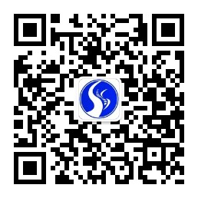
北京盛邦升华信息技术服务有限公司
网站：www.ss-vet.com 微信号：ss-vet
谢谢，我们一直在努力！

